Slide 1
과목_학년학기_단원 | suhi_0601_03
차시명 | 06 (소수)÷(자연수)를 알아볼까요(4)
파일명 | suhi_0601_03_0006
검토 | 담당
수학팀 | 김윤희
문서 HISTORY
번호 | 버전 | 문서 작성일 | 내용 비고 | 작성자 (내선번호) | 검토자
1 | V 1.0 | 2022.01.24 | 문서 발생 | 김윤희
2
3
4
5
6
7
8
9
10
11

Slide 2
학습단계 | 파일명 | 페이지 정보 | 프레임 수 | 자료 형태 (동영상, 애니메이션, 노래)
 | suhi_0601_03_0006.html | 수학 익힘 38~39쪽 | 1 | Html5
총 프레임 수 |  |  | 1

Slide 3
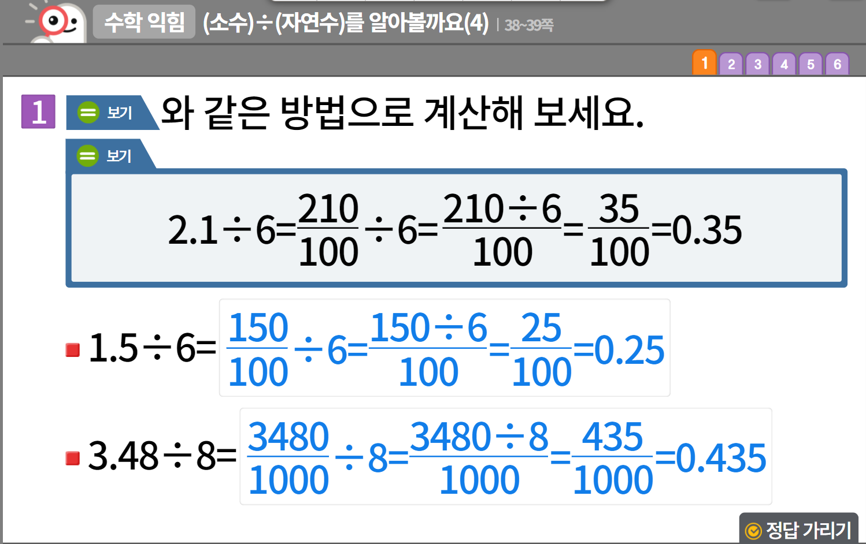

6-1
3. 소수의 나눗셈
suhi_0601_03_0006
06 (소수)÷(자연수)를 알아볼까요(4)
수정사항
1 | 숫자 약물 디자인 수정
2 | 보기 약물, 보기 박스 디자인 수정
3 | 약물 디자인 수정
4 | 정답 확인 디자인 수정
5 | 풀이 확인 팝업창 (다음 슬라이드)
2
1
2
3
4
5

Slide 4
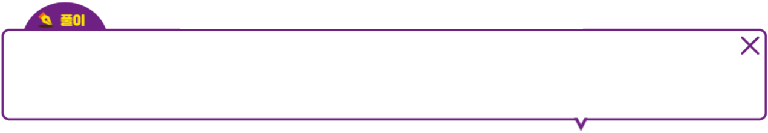
6-1
3. 소수의 나눗셈
suhi_0601_03_0006
06 (소수)÷(자연수)를 알아볼까요(4)
수정사항
풀이 확인 클릭 시 나타나는 화면
1
2
3
4
5
(소수)÷(자연수)는 (분수)÷(자연수)로 바꾸어 계산할 수 있습니다.

Slide 5
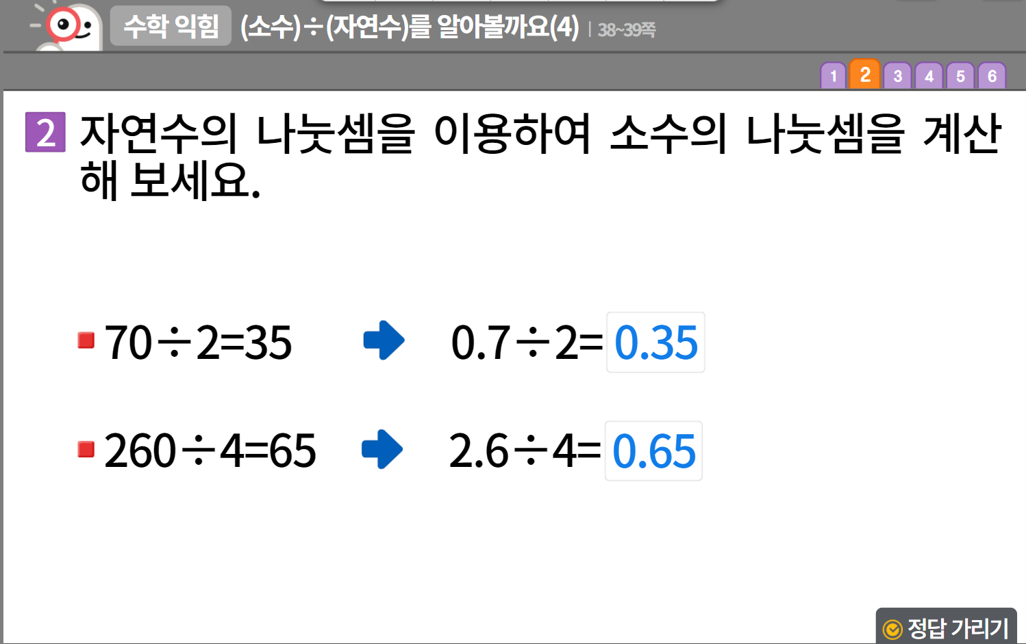
6-1
3. 소수의 나눗셈
suhi_0601_03_0006
06 (소수)÷(자연수)를 알아볼까요(4)
수정사항
1 | 숫자 약물 디자인 수정
2 | 블릿 디자인 수정
3 | 화살표 디자인 수정
4 | 정답 확인 디자인 수정
5 | 풀이 확인 팝업창 (다음 슬라이드)
1
3
2
4
5

Slide 6
6-1
3. 소수의 나눗셈
suhi_0601_03_0006
06 (소수)÷(자연수)를 알아볼까요(4)
수정사항
풀이 확인 클릭 시 나타나는 화면
1
2
3
4
5
1
100
1
100
나눗셈에서 나누어지는 수를 배 하면 몫도 배가 됩니다.

Slide 7
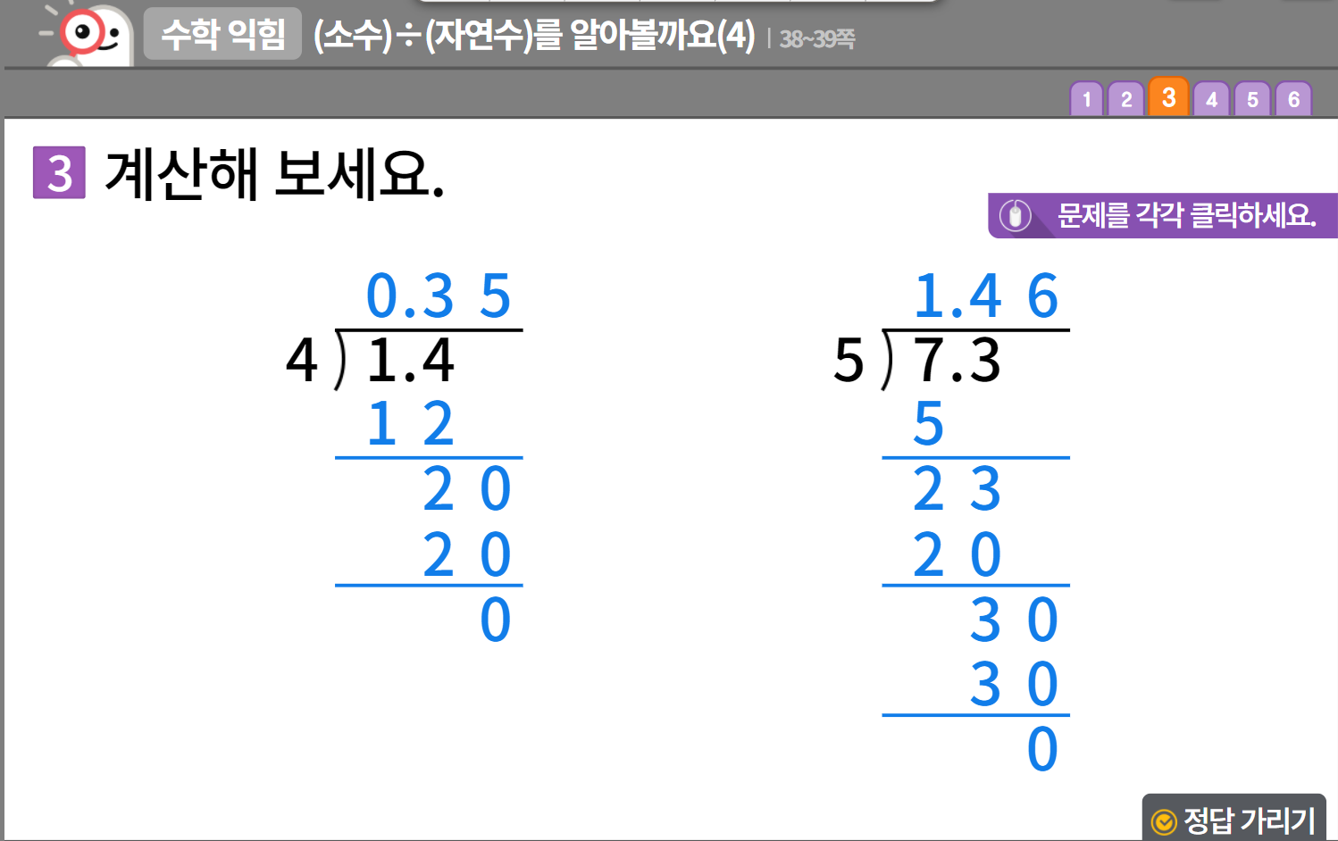
6-1
3. 소수의 나눗셈
suhi_0601_03_0006
06 (소수)÷(자연수)를 알아볼까요(4)
수정사항
1 | 숫자 약물 디자인 수정
2 | 지시문 디자인 수정 볼드 → 문제, 클릭
3 | 정답 확인 디자인 수정
4
5
1
2
3

Slide 8
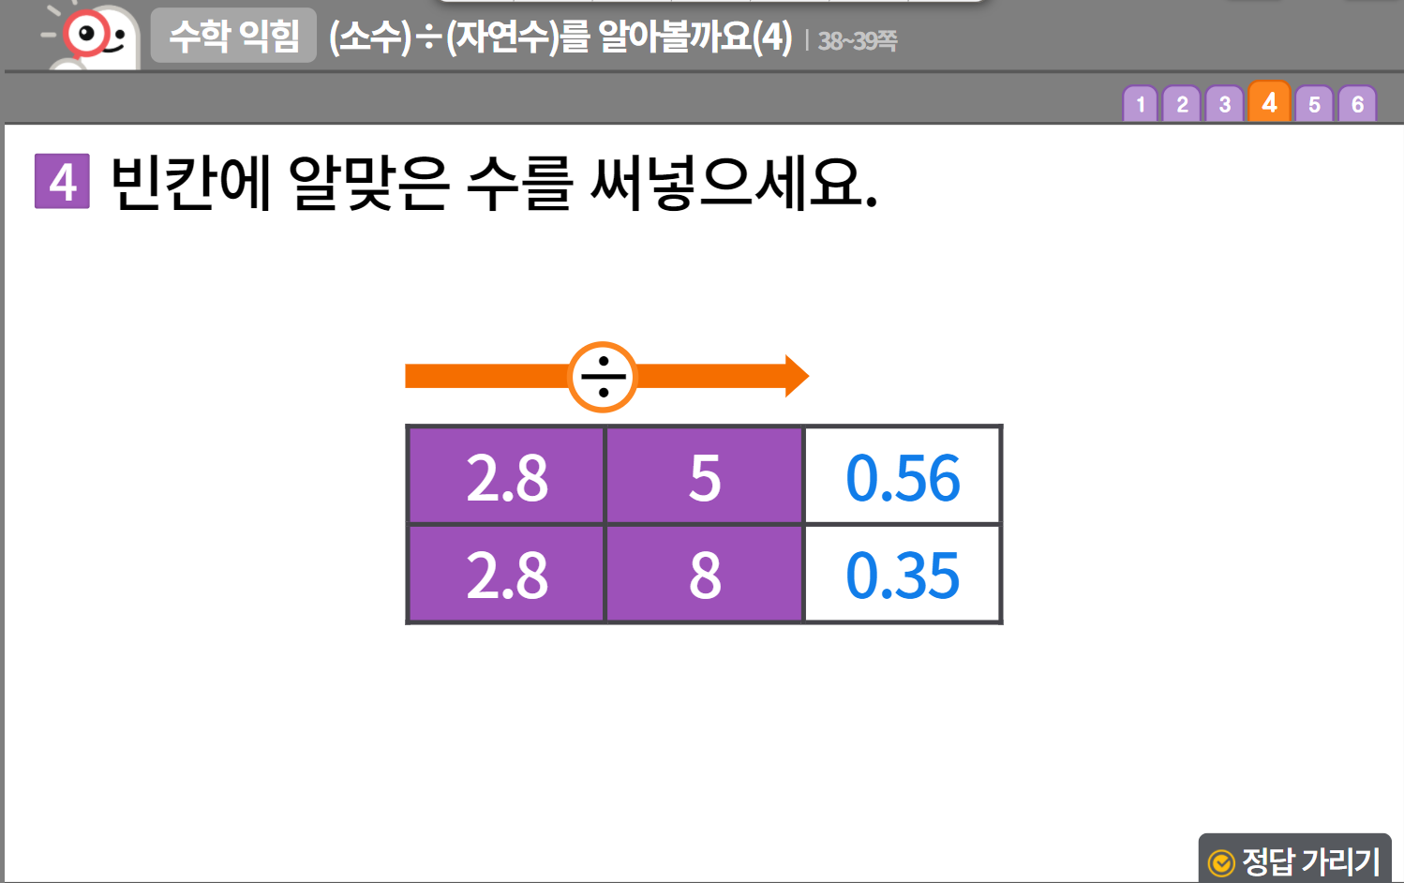
6-1
3. 소수의 나눗셈
suhi_0601_03_0006
06 (소수)÷(자연수)를 알아볼까요(4)
수정사항
1 | 숫자 약물 디자인 수정
2 | 표, 화살표 디자인 수정
3 | 정답 확인 디자인 수정
4 | 풀이 팝업 추가 (다음 슬라이드)
5
1
2
3
4

Slide 9
6-1
3. 소수의 나눗셈
suhi_0601_03_0006
06 (소수)÷(자연수)를 알아볼까요(4)
1
2
3
4
5
수정사항
풀이 확인 클릭 시 나타나는 화면
1
2
3
4
5
풀이
0
56
0
35
.
.
5 2 8
8 2 8
.
.
2 8
2 4
30
40
30
40
0
0

Slide 10

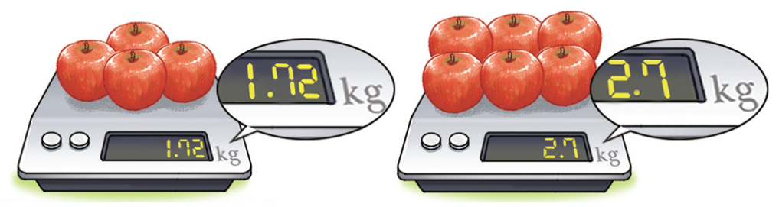

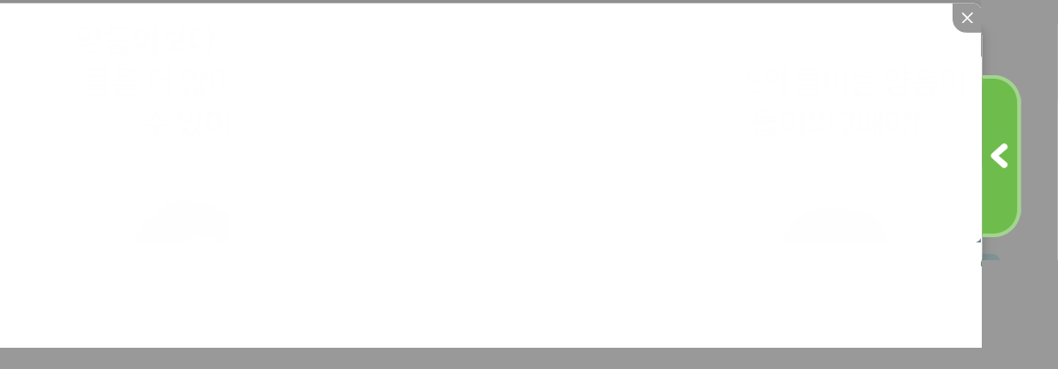






6-1
3. 소수의 나눗셈
suhi_0601_03_0006
06 (소수)÷(자연수)를 알아볼까요(4)
수정사항
대발문팝업 형태 아래 링크 참고 대발문 팝업이 열렸을 때 보이는 화면입니다. 팝업은 약 3초 정도 열려있다가 닫힙니다.
1
2
3
4
5
(소수)÷(자연수)를 알아볼까요(4) │ 38~39쪽
1
2
3
4
5
6
그림을 보고 슬기네 가게의 사과 한 개와 준기네 가게의 사과 한 개 중 어느 것이 더 무겁다고 할 수 있을지 무게의 평균을 구하여 비교해 보세요.
슬기네 가게의 사과
준기네 가게의 사과
풀이
슬기네 가게의 사과 4개가 1.72 kg이므로 슬기네 가게의 사과 무게의 평균은 1.72÷4＝0.43 (kg)입니다. 준기네 가게의 사과 6개가 2.7 kg이므로 준기네 가게의 사과 무게의 평균은 2.7÷6＝0.45 (kg)입니다. 그러므로 준기네 가게의 사과 한 개가 더 무겁다고 할 수 있습니다.
https://cdata2.tsherpa.co.kr/tsherpa/MultiMedia/Flash/2020/curri/index_jr.html?flashxmlnum=tb&classa=A8-C1-21-MM-MA-03-06-05-0-0-0-0&classno=MA_21_03/suhi_0201_05/suhi_0201_05_0004.html

Slide 11
6-1
3. 소수의 나눗셈
suhi_0601_03_0006
06 (소수)÷(자연수)를 알아볼까요(4)
수정사항
대발문팝업 형태 아래 링크 참고 대발문 팝업이 닫혔을 때 보이는 화면입니다
1 | 하단 이너탭
2 | 답 칸 클릭하면 답 나타남. 정답 확인 버튼은 정답 가리기로 토글 됨.
3 | 풀이 확인 팝업창 (다음 슬라이드)
4
5
(소수)÷(자연수)를 알아볼까요(4) │ 38~39쪽
1
2
3
4
5
6
슬기네 가게의 사과
준기네 가게의 사과
풀이
슬기네 가게의 사과 4개가 1.72 kg이므로 슬기네 가게의 사과 무게의 평균은 1.72÷4＝0.43 (kg)입니다. 준기네 가게의 사과 6개가 2.7 kg이므로 준기네 가게의 사과 무게의 평균은 2.7÷6＝0.45 (kg)입니다. 그러므로 준기네 가게의 사과 한 개가 더 무겁다고 할 수 있습니다.
3
2
1
https://cdata2.tsherpa.co.kr/tsherpa/MultiMedia/Flash/2020/curri/index_jr.html?flashxmlnum=tb&classa=A8-C1-21-MM-MA-03-06-05-0-0-0-0&classno=MA_21_03/suhi_0201_05/suhi_0201_05_0004.html

Slide 12
6-1
3. 소수의 나눗셈
suhi_0601_03_0006
06 (소수)÷(자연수)를 알아볼까요(4)
수정사항
풀이 확인 클릭 시 나타나는 화면
1
2
3
4
5
(소수)÷(자연수)를 알아볼까요(4) │ 38~39쪽
1
2
3
4
5
6
풀이
0
43
0
45
.
.
4 1 72
6 2 7
.
.
슬기네 가게의 사과
준기네 가게의 사과
1 6
2 4
12
30
풀이
슬기네 가게의 사과 4개가 1.72 kg이므로 슬기네 가게의 사과 무게의 평균은 1.72÷4＝0.43 (kg)입니다. 준기네 가게의 사과 6개가 2.7 kg이므로 준기네 가게의 사과 무게의 평균은 2.7÷6＝0.45 (kg)입니다. 그러므로 준기네 가게의 사과 한 개가 더 무겁다고 할 수 있습니다.
12
30
0
0

Slide 13

6-1
3. 소수의 나눗셈
suhi_0601_03_0006
06 (소수)÷(자연수)를 알아볼까요(4)
수정사항
대발문팝업 형태 아래 링크 참고 대발문 팝업이 닫혔을 때 보이는 화면입니다
1 | 하단 이너탭
2 | 답 칸 클릭하면 답 나타남. 정답 확인 버튼은 정답 가리기로 토글 됨.
3 | 풀이 확인 팝업창 (다음 슬라이드)
4
5
(소수)÷(자연수)를 알아볼까요(4) │ 38~39쪽
1
2
3
4
5
6
슬기네 가게의 사과
준기네 가게의 사과
준기
네 가게의 사과 한 개
2
1

Slide 14
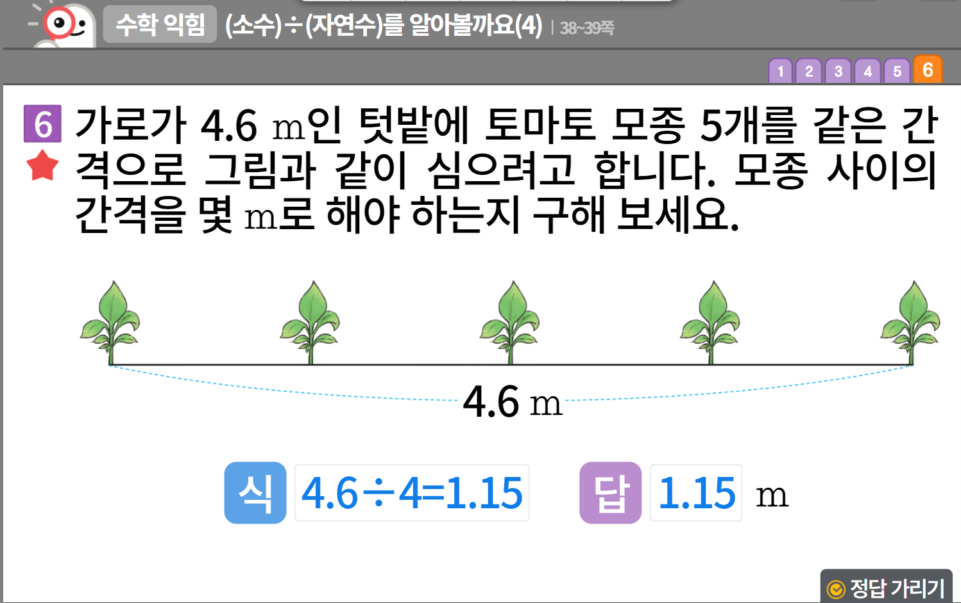
6-1
3. 소수의 나눗셈
suhi_0601_03_0006
06 (소수)÷(자연수)를 알아볼까요(4)
수정사항
1 | 숫자 약물 디자인 수정
2 | 중요 표시 디자인 수정
3 | 식 답 약물 디자인 수정
4 | 정답 확인 디자인 수정
5 | 풀이 확인 팝업창 (다음 슬라이드)
1
2
3
4
5

Slide 15
6-1
3. 소수의 나눗셈
suhi_0601_03_0006
06 (소수)÷(자연수)를 알아볼까요(4)
수정사항
풀이 확인 클릭 시 나타나는 화면
1
2
3
4
5
모종 5개를 같은 간격으로 심기 위해서는 4.6 m를 5등분이 아닌 4등분해야 합니다. 따라서 모종 사이의 간격은 4.6÷4＝1.15 (m)입니다.

